Slide 1
Pengenalan dan Model Matematika Big O
IF0013 – Desain dan Analisis Algoritma

Slide 2
Algoritma?

Slide 3
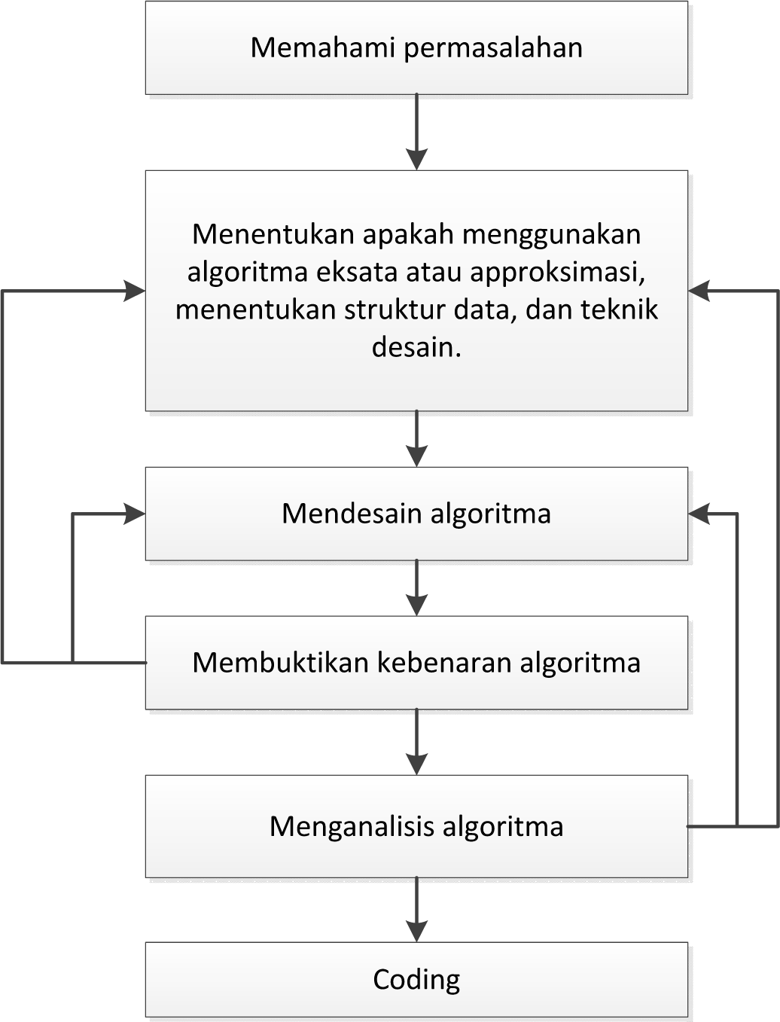
Langkah Penyelesaian Masalah

Slide 4
Memahami Permasalahan
Notes:
Pemahaman dilakukan dengan membaca deskripsi dari permasalahan
secara baik. Apabila permasalahan tersebut merupakan
permasalahan umum seperti misalnya masalah pengurutan, maka
kita bisa menggunakan algoritma yang sudah ada untuk menyelesaikan.
Jika tidak, maka kita harus mendesain dari awal algoritma
tersebut.
Hal lain yang perlu diperhatikan baik-baik adalah masukan
(input) untuk permasalahan tersebut. Besarnya ukuran masukan
menentukan algoritma yang akan kita gunakan.

Slide 5
Decisions, decisions, decisions!
Algoritma eksak atau aproksimasi? Struktur data? Teknik?

Slide 6
Desain Algoritma

Slide 7
Membuktikan Kebenaran

Slide 8
Analisis Algoritma

Slide 9
Mengapa perlu analisis algoritma?

Slide 10
Kompleksitas Algoritma

Slide 11
Notasi Asimtotik
Big O
Big Ω
Big Θ

Slide 12
Mengukur Kompleksitas dengan Big O
Mengidentifikasi operasi dasar.
Menentukan ukuran input.
Memeriksa apakah pertumbuhan operasi dasar hanya bergantung pada ukuran input.
Menghitung derajat pertumbuhan langkah operasi dasar terhadap perubahan ukuran input dengan menggunakan fungsi matematika.

Slide 13

Fungsi Matematika?

Slide 14

Fungsi Matematika?

Slide 15
Fungsi Matematika?

Slide 16
Contoh Kasus
Fungsi Maximum-Element

Slide 17
Kriteria Efisiensi Umum
dari Big O

Slide 18
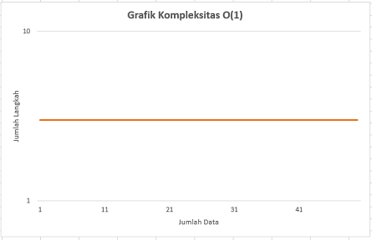

Slide 19
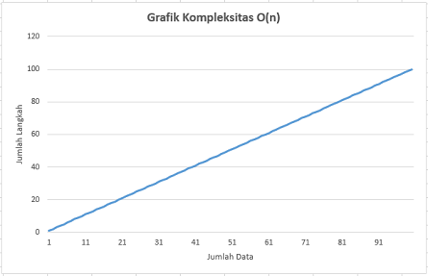

Slide 20
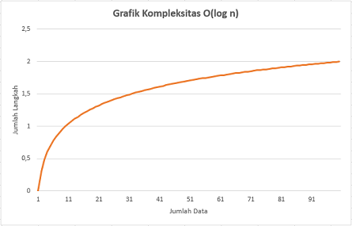

Slide 21
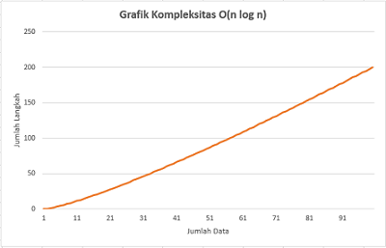

Slide 22
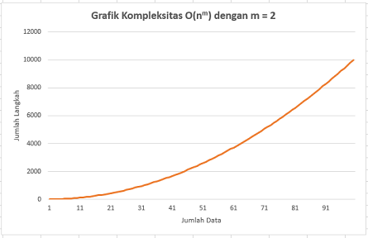

Slide 23
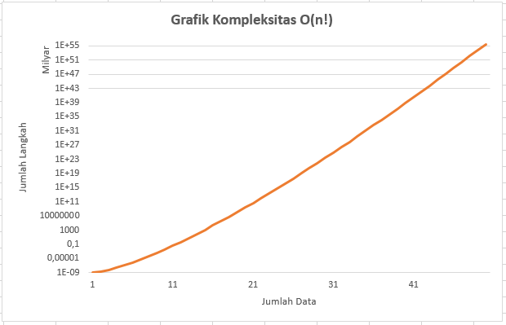

Slide 24
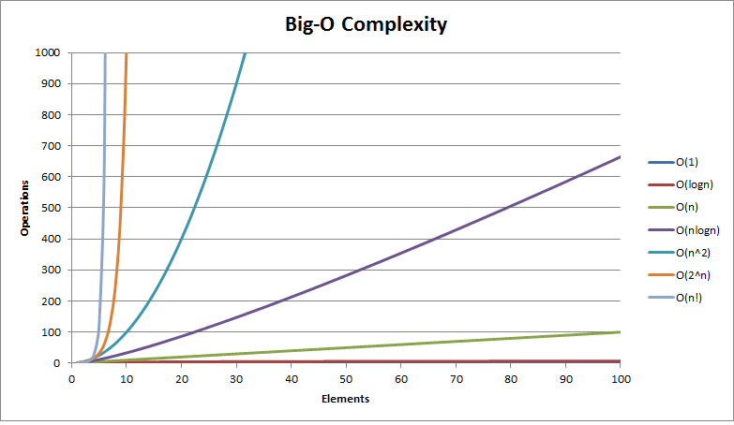

Slide 25
Contoh Kasus (Lagi)
Analisa algoritma fungsi Faktorial

Slide 26
Contoh Kasus (Lagi)
Analisa algoritma Bubble Sort

Slide 27
Contoh Kasus (Lagi)
Analisa algoritma Insertion Sort

